Slide 1
Η ΕΚΠΑΙΔΕΥΣΗ ΣΤΟ ΒΥΖΑΝΤΙΟ
Ελενη παππα β3

Slide 2
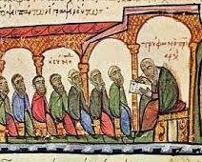
Στο Βυζάντιο η εκπαίδευση των παιδιών δεν ήταν υποχρεωτική. Υπήρχαν μόνο ιδιωτικά και εκκλησιαστικά σχολεία που λειτουργούσαν σε σπίτια, σε ναούς και μοναστήρια.

Slide 3
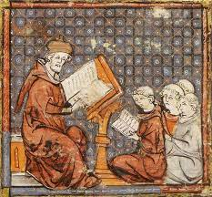
Οι γονείς πλήρωναν δίδακτρα σε είδος ή χρηματα ανάλογα με το επάγγελμά τους. Τα παιδιά πήγαιναν στο σχολείο από την ηλικία των έξι έως οχτώ ετών

Slide 4
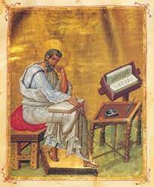
Το βασικό σχολείο είχε 4 τάξεις. Στις 2 μικρότερες οι μαθητές μάθαιναν να γράφουν, να διαβάζουν και να λογαριάζουν. Ασκούνταν ακόμα στο να ακούν προσεκτικά τον δάσκαλο και να προφέρουν σωστά τα λόγια του. Στις 2 μεγαλύτερες τάξεις διδάσκονταν ορθογραφία, γραμματική και αριθμιτική. Αποστήθιζαν ιστορίες από τον Όμηρο, την Παλαιά και την Καινή διαθήκη και τους μύθους του Αισώπου. Στα σχολεία μάθαιναν ακόμα να τραγουδούν και να ψέλνουν.

Slide 5
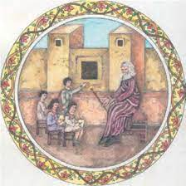
Στα εκκλησιαστικά σχολεία εκτός από τα παιδιά της πόλης, φοιτούσαν δωρεάν και ορφανά παιδιά ή μαθητές από άλλες περιοχές της αυτοκρατορίας που διακρίνονταν για την φιλομάθειά τους.

Slide 6
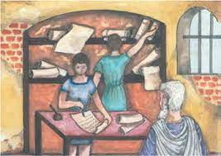
Οι αίθουσες των σχολείων ήταν στενές και είχαν μικρά παράθυρα. Οι μαθητές κάθονταν σε ξύλινους πάγκους, σε χαμηλούς σκίμποδες, σταυροπόδι στο πάτωμα ή συχνά όρθιοι.

Slide 7
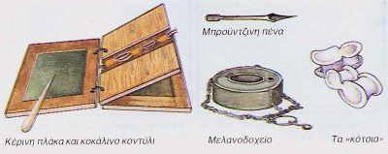
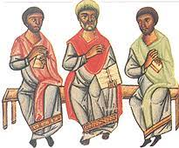
Τα παιδιά έβαζαν τα σύνεργά τους σε έναν μικρό υφασμάτινο σάκο, τον μάρσιπο.
Συνηθισμένο αναγνωστικό τους ήταν το ψαλτήρι. Η πλάκα ήταν ένα μικρό μαύρο πινακάκι και το κοντύλι ήταν σαν κιμωλία. Πάνω στην πλάκα υπήρχε ένα σφουγγαράκι, για να σβήνουν τα λάθη τους . Εκτός από τις πέτρινες πλάκες, υπήρχαν και άλλες αλειμμένες με κερί, στις οποίες έγραφαν με μυτερό καλάμι. Στις μεγαλύτερες τάξεις έγραφαν πάνω σε παπύρους, σε περγαμηνές και σε χαρτί.

Slide 8
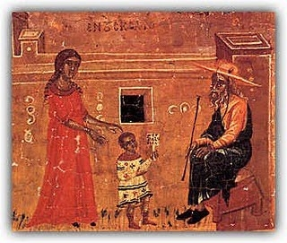
Οι τιμωρίες των μαθητών ήταν συνηθισμένο γεγονός στα βυζαντινά σχολεία.
Τα κορίτσια και ένας μεγάλος αριθμός αγοριών, που δεν είχαν χρήματα να πληρώσουν δίδακτρα, δεν πήγαιναν σχολείο. Έμεναν στο σπίτι και βοηθούσαν τους γονείς στις εργασίες τους. Την αγωγή αυτών των παιδιών αναλάμβαναν οι παππούδες και οι γιαγιάδες. Αυτοί μάθαιναν στα παιδιά ιστορίες για τον τόπο τους και τα έθιμα-παραδόσεις των Βυζαντινών.

Slide 9
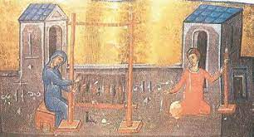
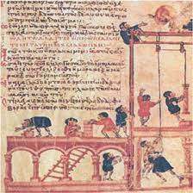
Τα κορίτσια κοντά στις μητέρες τους μάθαιναν να κεντούν, να πλέκουν και να υφαίνουν. Τα αγόρια που δεν πήγαιναν σχολείο από μικρή ηλικία, μάθαιναν τέχνες κοντά σε ικανούς τεχνίτες. Εκεί ήταν μαθητευόμενοι για περίπου 2 χρόνια

Slide 10
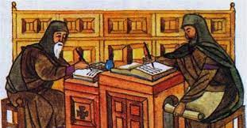
ΤΕΛΟΣ

